Slide 1
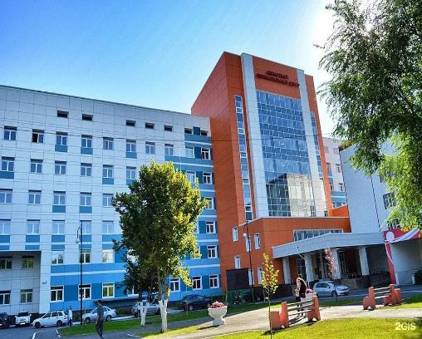
Роль акушерок в современных перинатальных технологиях в Самарском областном перинатальном центре.
Докладчик : Кашкарева Светлана Михайловна.
Главная акушерка ГБУЗ «СОКБ им. В.Д. Середавина» Перинатального центра,
главный внештатный специалист по сестринскому делу и организации медицинской помощи женщинам и детям Самарской области,
руководитель секции «Акушерское дело» СРООМС.

Slide 2
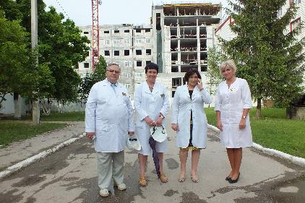
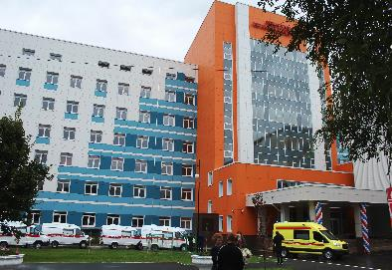
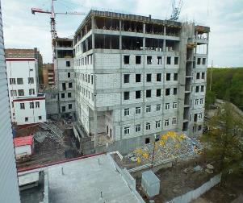
Роль акушерок в современных перинатальных технологиях в Самарском областном перинатальном центре.
Областной Перинатальный Центр открыл свои двери в ноябре 2016 года с целью оказания помощи беременным женщинам, роженицам, родильницам и новорожденным. Приоритетным направлением работы Центра является использование современных перинатальных технологий, что позволяет выхаживать недоношенных детей, в том числе — с экстремально низкой массой тела. Здоровье матери и ребенка напрямую зависят от комплексного использования разнообразных эффективных и безопасных медицинских технологий, применяемых в родильных домах.

Slide 3
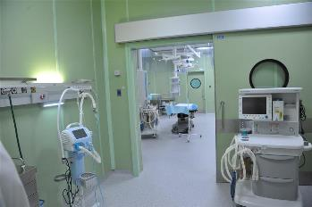
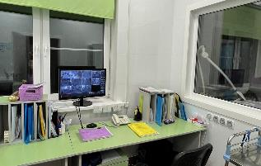
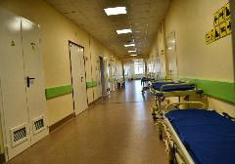
Роль акушерок в современных перинатальных технологиях в Самарском областном перинатальном центре.
Структура Перинатального цента:
Родовое отделение №1
• Родовое отделение №2
• Акушерское патология беременности №1 на 40 коек
• Акушерское патология беременности на 60 коек, в т.ч. 10 коек акушерского ухода.
• Акушерское обсервационное отделение№1 на 50 коек
• Акушерское обсервационное отделение№2 на 50 коек
• Отделение новорожденных и недоношенных детей №1
• Отделение новорожденных и недоношенных детей №2
• Отделение патологии новорожденных и недоношенных детей 30 коек (2 этап выхаживания)
• Отделение реанимации и интенсивной терапии для новорожденных 24 коек
• Отделение реанимации и интенсивной терапии для женщин на 15 коек
• Гинекологическое отделение на 37 коек
• Операционное отделение
• Консультативно - диагностическое отделение
• Приемное отделение
• Медико-генетическая консультация

Slide 4
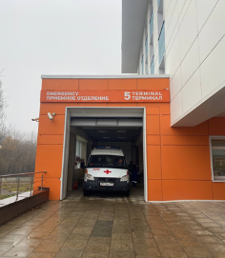
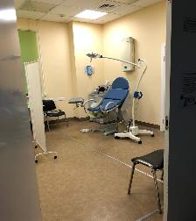
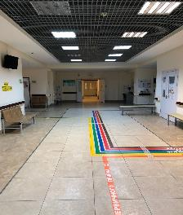
Роль акушерок в современных перинатальных технологиях в Самарском областном перинатальном центре.
Приемный покой.
Возможности перинатального центра позволяют выполнить полный объем рекомендуемых обследований на этапе приемного покоя, что помогает определить правильность маршрутизации пациенток внутри акушерского корпуса и целесообразность госпитализации в наш ПЦ.
Приемный покой, где ведется круглосуточный прием, оснащен современным аппаратом УЗИ, кардиомониторами с токодатчиками, аппаратурой, необходимой для оказания экстренной помощи. Территориальная близость консультативно-диагностического отделения, лаборатории позволяет обследовать женщину в необходимом объеме, включая консультацию специалистов (терапевта, уролога и тд.) в кратчайшие сроки. В отделении имеются наборы для современной экспресс-диагностики преждевременных родов (Actim Partus Test), для диагностики отхождения вод (Amniosure test, Amniotest, Actim Pro test).

Slide 5
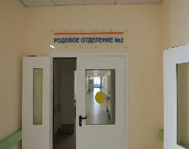
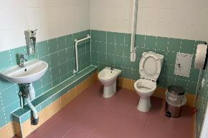
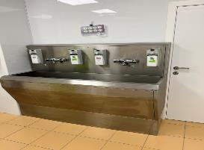
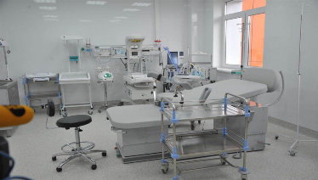
Роль акушерок в современных перинатальных технологиях в Самарском областном перинатальном центре.
Родовое отделение развернуто на 5 этаже перинатального центра. Имеет 5 акушерских постов , 12 индивидуальных родовых залов , 2 из которых мельцеровские боксы на 1 этаже предназначенных для пациенток с подозрением на инфекционные заболевания . Отделение укомплектовано оборудованием, позволяющее роженицам оказывать квалифицированную акушерскую и неантологическую помощь. Оснащение отделения полностью приведено в соответствие Стандарту оснащения перинатального центра, утвержденного приказом Министерства здравоохранения РФ от 20 октября 2020 г. N 1130н "Об утверждении порядка оказания медицинской помощи по профилю: " Акушерство и Гинекология"" (за исключением использования вспомогательных репродуктивных технологий).

Slide 6
Роль акушерок в современных перинатальных технологиях в Самарском областном перинатальном центре.
В перинатальный центр направляются беременные и роженицы с высокой группой риска со всей Самарской области. Такие пациентки требуют особого ухода и лечения, их психоэмоциональное состояние очень нестабильное, тревога по поводу неблагоприятного исхода родов увеличивается с каждой минутой приближения рождения ребенка и именно на акушерку возлагается огромная надежда со стороны роженицы. Зная особенности переживаний роженицы, её личности, акушерка тактично объясняет пациентке не только её права, но и обязанности.

Slide 7
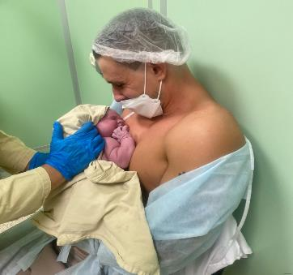
Роль акушерок в современных перинатальных технологиях в Самарском областном перинатальном центре.
Партнерские роды.
Акушеры и психологи во всем мире сходятся во мнении, что присутствие родного человека помогает роженице легче перенести родовой процесс и уменьшает вероятность осложнений во время родов. Во время партнерских родов идет максимальная психологическая поддержка женщины и ее семьи.
Важность участия отца в подготовке к родам и родительству. Всячески способствовать, а не создавать препятствия для того, что бы роды могли переживаться как семейное событие, поощрять участие отца ребенка в процессе подготовки к родам. Такая работа будет способствовать улучшению психологического здоровья будущих матерей и их детей, улучшать взаимоотношения женщины с ребенком после его рождения, а также улучшать семейные отношения родителей друг с другом.

Slide 8
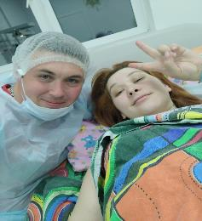
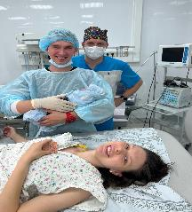
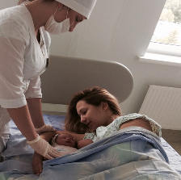
Роль акушерок в современных перинатальных технологиях в Самарском областном перинатальном центре.
Роль акушерки в партнерских родах очень важна . Акушерка оказывает качественную медицинскую помощь и поддержку роженице и её партнеру во время родов. В партнерских родах акушерка работает в тесном сотрудничестве с роженицей и её партнером, обучая техникам дыхания, а также оказывая физическую и эмоциональную поддержку на протяжении всего процесса родов. Акушерка помогает контролировать нормальный ход родов, применяет методы облегчения боли и обеспечивает безопасность как для матери, так и для ребенка.
Она также играет важную роль в участии партнера роженицы в процессе родов. Акушерка помогает партнеру справиться с эмоциональным стрессом и предоставляет ему практическую поддержку, объясняет как помочь роженице выбрать удобное положение, осуществлять расслабление и массаж, а также оказывает поддержку в случае необходимости медицинского вмешательства.
Партнерские роды создают атмосферу сотрудничества, взаимопонимания и уважения между акушеркой, роженицей и ее партнером.

Slide 9
Роль акушерок в современных перинатальных технологиях в Самарском областном перинатальном центре.
Медикаментозное и немедикаментозное обезболивание в родах.
В Самарском перинатальном центре для обезболивания в родах используется эпидуральная анестезия, паравертебральная анестезия . При невозможном медикаментозном обезболивании в родах широко используются методы и техники немедикаментозного обезболивания.
Роль акушерки в немедикаментозном обезболивании родов очень важна.
Ее спокойная уверенность поможет роженице справиться с сомнениями и поверить в свои силы, осознать, что роды – это прекрасный естественный процесс, в котором женщина по-новому учится любить и доверять: себе, своему телу, даже своей боли.
В любой стране мира акушерка – это медицинский работник, дипломированный специалист, помогающий женщине во время беременности и родов. Дословно английское midwife означает «быть рядом с женщиной (матерью)».
Акушерки Перинатального центра им. В.Д. Середавина занимают активную роль в судьбе роженицы – осуществляют морально-информационное сопровождение, проявляют себя и постоянно усовершенствовают свои знания, обладают определенной находчивостью, инициативностью и скоростью работы.
Немедикаментозные методы в основном направлены на избавление от страха, расслабление роженицы через создание для нее комфортной эмоциональной и психологической обстановки.

Slide 10
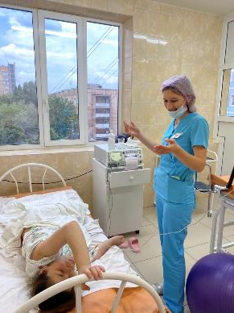
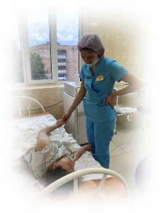
Роль акушерок в современных перинатальных технологиях в Самарском областном перинатальном центре.
Психопрофилактическая подготовка
Психопрофилактическая подготовка –оказывает организующее влияние на женщину и
направлена на устранение отрицательных эмоций и формирование положительных условно-рефлекторных связей- снятие страха перед родами, перед родовыми болями.
Привлечение к активному участию в родовом акте самой роженицы.
Суть – путем словесного воздействия создать более правильное функциональное взаимоотношение между корой головного мозга и подкорковыми образованиями
-Снизить возбуждение в подкорковых центрах
- Уравновесить процессы возбуждения и торможения в коре головного мозга.
Метод абсолютно безвреден для матери и плода, поэтому нет противопоказаний в его применении.

Slide 11
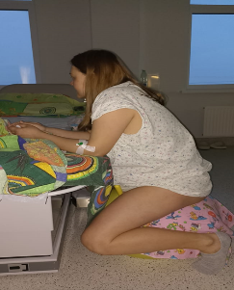
Роль акушерок в современных перинатальных технологиях в Самарском областном перинатальном центре.
Применение фитбола в родах.
В нашем перинатальном центре для обезболивания родов с успехом применяется фитбол — резиновый гимнастический мяч. С помощью фитбола можно принимать разнообразные позы: качаться, вращать тазом, пружинить, перекатываться из стороны в сторону, сидя на мяче. Вертикальное положение способствует лучшему раскрытию шейки матки, тем самым снижает риск развития слабости родовой деятельности и необходимости применения родостимуляции. А воздействие на рефлексогенные зоны в сочетании с движением уменьшает болезненность схваток.

Slide 12
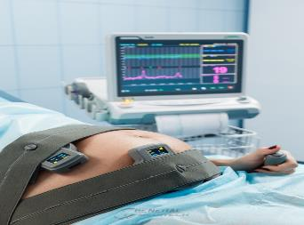
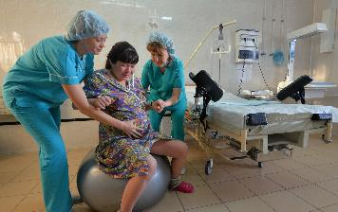
Роль акушерок в современных перинатальных технологиях в Самарском областном перинатальном центре.
Акушерки перинатального центра обучают беременных женщин упражнениям с фитболом, объясняют как использовать его во время родов, показывают правильную технику и предлагают различные положения для снятия боли и дискомфорта во время схваток. Наблюдают за процессом родов и поддерживают будущую маму во время использования фитбола, предлагают дополнительную подушку или помощь в поддержании равновесия на фитболе. Благодаря современному беспроводному фетальному монитору мы имеем возможность следить за сердцебиением плода во время использования фитбола.

Slide 13
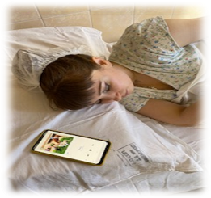
Роль акушерок в современных перинатальных технологиях в Самарском областном перинатальном центре.
В Самарском перинатальном центре с целью обезболивания распространено использование в родах аромотерапии и аудиоанальгезии.
Аудиоанальгезия – это метод облегчения боли, который использует звуковые волны для создания расслабляющей и успокаивающей атмосферы. Этот метод помогает снизить уровень боли и стресса у роженицы. Основная задача акушерки заключается в том, чтобы предложить будущей маме музыку или звуки, которые вызывают для неё положительные эмоции и создают состояние расслабления. При этом специальные аудиозаписи, содержащие приятные звуки природы, музыку или даже голоса могут помочь отвлечься от боли и создать приятную атмосферу в родовом зале.
Аромотерапия – это ещё один метод облегчения боли и снижения стресса, который можно использовать во время родов. Эфирные масла имеют успокаивающий эффект. Массажирование эфирными маслами акушерка помогает снять напряжение и способствует улучшению настроения у роженицы. Некоторые эфирные масла, такие как лаванда или розовая герань, могут быт особенно полезны для преодоления боли и стресса во время родов.

Slide 14
Роль акушерок в современных перинатальных технологиях в Самарском областном перинатальном центре.
Вертикальные роды.
Вертикальные роды – один из способов ведения родовой деятельности, ключевое отличие которого от традиционных родов – положение женщины в каждом этапе родов. При вертикальном родоразрешении будущая мама может следовать за подсказками своего тела и пребывать в движении, либо принимать статичные позы, в которых чувствует себя лучшим образом.

Slide 15
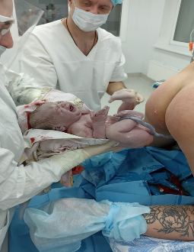
Роль акушерок в современных перинатальных технологиях в Самарском областном перинатальном центре.
Самарский Областной Перинатальный центр им. В.Д. Середавина приветствует и успешно проводит вертикальные роды. Наши акушерки с легкостью адаптируются ко всем пожеланиям будущих мам, а оснащение каждого индивидуального родильного зала позволяют гарантировать высокий уровень безопасности для женщины и ребенка как во время родов, так и в послеродовом периоде. В родах мы проводим 100 % кардиомониторинг.

Slide 16
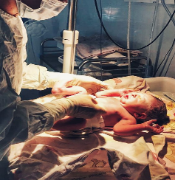
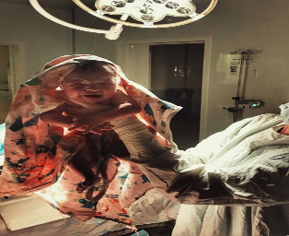
Роль акушерок в современных перинатальных технологиях в Самарском областном перинатальном центре.
Мягкие роды
В первую очередь, речь идет об окситоцине — самом загадочном и нежном гормоне, за которым все так охотятся во время родов. Именно это вещество способствует сокращению матки и стимулирует родовой процесс.
Роженице проще рожать, если у нее вырабатывается естественный окситоцин, а для этого многим роженицам нужно создать приятную атмосферу. Тут и приходит на помощь то самое правило трех Т, которое нужно соблюдать в родовом зале.
• Тепло. Температура в помещении должна быть не ниже 25 градусов.
• Тишина. Лишние звуки могут отвлекать и раздражать. Поэтому так важно рожать в индивидуальном родовом зале без посторонних людей. При желании мы включаем любимую и спокойную музыку нашей пациентке.
• Темнота. Яркий свет не способствует расслаблению. В первом периоде родов лучше максимально приглушить свет. Для этого в наших индивидуальных родовых залах установлены светильники.

Slide 17
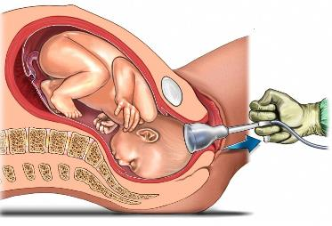
Роль акушерок в современных перинатальных технологиях в Самарском областном перинатальном центре.
При выявлении признаков острой гипоксии плода применяем вакуумную систему родовспоможения « Kiwi». Это используется при вторичной слабости родовой деятельности, неподдающейся медикаментозной терапии при низком поперечном состоянии стреловидного шва, при начавшийся острой гипоксии плода , когда головка плода находится в выходе малого таза. Данная техника помогает избежать наложения акушерских выходных щипцов, что снижает вероятность родового травматизма. Акушерки Самарского перинатального центра ассистируют врачам акушерам-гинекологам в проведении операции вакуум-экстракции плода.

Slide 18
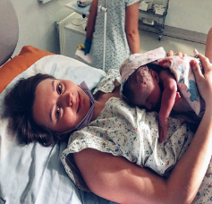
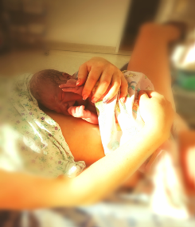
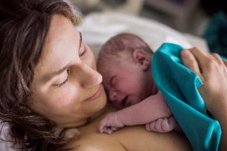
Роль акушерок в современных перинатальных технологиях в Самарском областном перинатальном центре.
Контакт «кожа к коже».
Контакт «кожи к коже» между мамой и новорожденным имеет ряд преимуществ.
Способствует установлению сильной эмоциональной связи между ребенком и матерью. Контакт «кожи к коже» помогает регулировать температуру тела новорожденного который испытывает стресс. Исследования показали что контакт «кожи к коже» сразу после родов сокращает риски младенческой смертности, особенно, если малыш родился с низкой массой тела или раньше срока. Мама делится своей микрофлорой, ребенку проще адаптироваться к окружающей среде.
В нашем перинатальном центре акушерки выкладывают новорожденного на живот матери сразу после родов. Неонатологи помогают накрыть малыша согретыми пеленками и одеялом с целью сохранения тепловой цепочки.
Роль акушерок в этом процессе заключается в обеспечении безопасности и комфорта для матери и ребенка. Они проводят беседу с матерью и объясняют важность этого контакта и предоставляют необходимую помощь и поддержку.

Slide 19
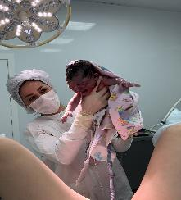
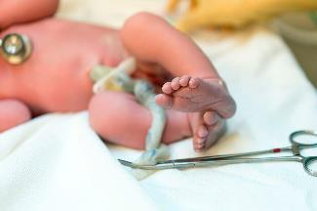
Роль акушерок в современных перинатальных технологиях в Самарском областном перинатальном центре.
Отсроченное пережатие пуповины.
Согласно СанПин 3.3686-21: «Для улучшения здоровья и питания матери и ребенка рекомендуется отсроченное пережатие пуповины (не ранее чем через 1 мин после рождения)».
«Раннее» пережатие пуповины обычно выполняется в первые 60 секунд после рождения (обычно в течение первых 15–30 секунд), тогда как «отсроченное» пережатие пуповины осуществляется более чем через 1 мин после родов или когда пульсация пуповины прекратилась. В течение первых нескольких минут после рождения кровообращение от плаценты к младенцу продолжается. Ожидание пережатия пуповины в течение 2–3 минут или до тех пор, пока пульсация пуповины не прекратится, позволяет физиологически переносить плацентарную кровь младенцу , большая часть которого происходит в течение 3 минут.
В родовом отделении перинатального центра практикуется отсроченное пережатие пуповины, если при этом нет противопоказаний со стороны матери и ребенка.

Slide 20
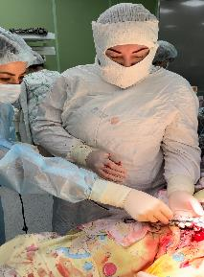
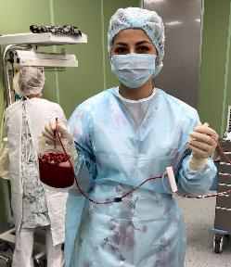
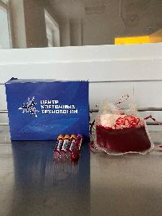
Роль акушерок в современных перинатальных технологиях в Самарском областном перинатальном центре.
Перинатальный центр сотрудничает с «Центром клеточных технологий», все акушерки родового отделения владеют техникой забора пуповинной крови.
Забор пуповинной крови считается одним из видов донорства, так как в этом виде биологической жидкости найдены стволовые клетки, которые являются основой тканей. При наличии данного биоматериала возможна трансплантация стволовых клеток при развитии определенных заболеваний у самого малыша или у его близких родственников (братья, сестры, родители).
Процедура сбора крови в целом проста, абсолютно безболезненна и совершенно безопасна как для матери, так и для ребенка, и занимает порядка 5 минут. В процессе родов, после того, как ребенок родился и пуповина уже перерезана, акушерка берет специальный набор для сбора пуповинной крови.
Вскрывает его и вводит иглу системы для забора крови в вену перерезанной пуповины и
оттуда кровь поступает в специальный контейнер. Когда набирается нужное количество крови в специальный герметичный контейнер закрывает зажим и убирает собранную кровь в коробку для хранения. Далее акушерка заполняет документацию приложенную в наборе и оповещает «Центр клеточных технологий».

Slide 21
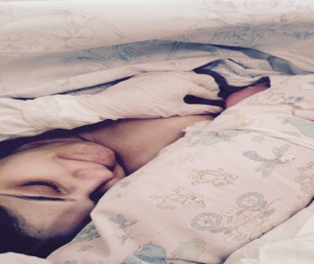
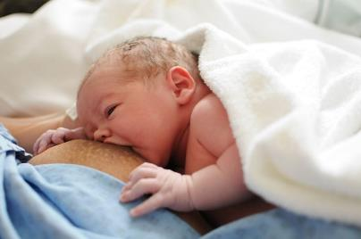
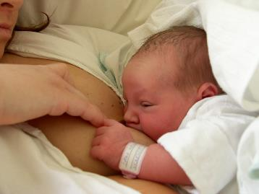
Роль акушерок в современных перинатальных технологиях в Самарском областном перинатальном центре.
Раннее прикладывание к груди.
Акушерки перинатального центра владеют 10 основными правилами успешного грудного вскармливания ( рекомендации ВОЗ/ЮНИСЕФ).
В первые часы жизни акушерки родового отделения помогают маме с первым прикладыванием к груди. При родоразрешении путем кесарева сечения, родившийся в удовлетворительном состоянии ребенок прикладывается к груди матери еще в операционной.
Акушерки объясняют и показывают матери как правильно прикладывать новорожденного, как улучшить сцепление и запуск лактации.

Slide 22
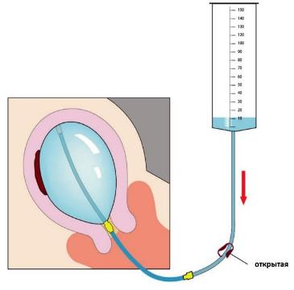
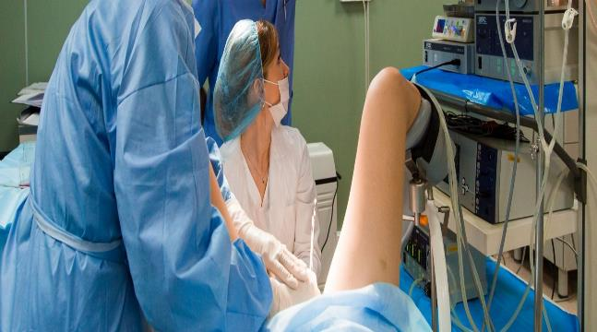
Роль акушерок в современных перинатальных технологиях в Самарском областном перинатальном центре.
Баллон Жуковского.
При гипотоническом и атоническом кровотечении в третьем периоде родов либо в раннем послеродовом периоде акушерка родового отделения ассистируют врачу акушеру- гинекологу в проведении манипуляции баллонной тампонады Жуковского и вагинального баллонного катетера Жуковского .

Slide 23
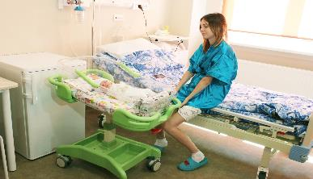
Роль акушерок в современных перинатальных технологиях в Самарском областном перинатальном центре.
Совместное пребывание.
В индивидуальных родильных залах мы придерживаемся правила «2 часа вместе», когда ребенок находится рядом с мамой. Перевод в послеродовую палату происходит через 2 часа после родов, все палаты совместного пребывания матери и ребенка.
Согласно приказу МЗ РФ от 21 апреля 2022г.№274 «Об утверждении порядка оказания медицинской помощи пациентам с врожденными заболеваниями» который вступил в силу 31 декабря 2022г. в РФ принята программа по расширению неонатального скрининга (РНС) до 36 нозологий , которая в полном объеме проводится в Самарском перинатальном центре.

Slide 24
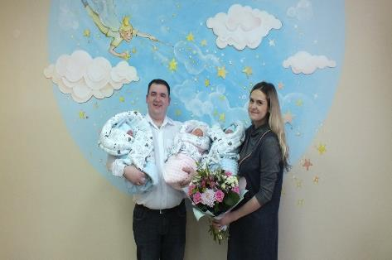
Роль акушерок в современных перинатальных технологиях в Самарском областном перинатальном центре.
Выписка.
Один из немаловажных аспектов – выписка. Еще несколько лет назад среднее пребывание после родов было около 7 дней. Теперь выписка в родильном доме осуществляется на 3-и полные сутки после родов и на 5-е после кесарева сечения, разумеется, в случаях нормального течения послеродового периода у женщин и периода адаптации у новорожденных.
Раннее обследование мамы и ребенка в Самарском перинатальном центре способствует ранней выписки.

Slide 25
Роль акушерок в современных перинатальных технологиях в Самарском областном перинатальном центре.
Акушерское дело должно быть сконцентрировано на заботе о пациентках. Стратегически важная функция акушерки – охрана здоровья матери и ребенка. Практически каждый контакт акушерки с пациенткой, ее семьей должен стать моментом обучения, ведь непрерывная поддержка и регулярные пояснения нужны женщине на протяжении всей беременности. Акушерка – это не просто профессия, это призвание, это любовь на всю жизнь. Тот, кто выбирает этот путь, чаще всего остается верен ему до конца, несмотря на колоссальную нагрузку и трудности. Почему так происходит? Кто знает, может, виной всему особая атмосфера и энергетика роддома, а может, все дело в «факте ожидания чуда»? Ведь каждый новый день приносит не только свои радости и печали, но и… новую жизнь. Что само по себе уже великое таинство.

